Slide 1
Ingeniería de requerimientos
1
Notes:
1

Slide 2
Ingeniería de requerimientos
El proceso de establecimiento de los servicios que el cliente necesita de un sistema y las limitaciones con las que opera y se desarrolla.
Los requisitos, en sí, son las descripciones de los servicios del sistema y las limitaciones que se generan durante el proceso de ingeniería de requerimientos.
2

Slide 3
Definition de Requerimiento (Davis)
"Si una empresa desea realizar un contrato para un proyecto de desarrollo de software grande, debe definir sus necesidades de una manera suficientemente abstracta para que no se malentienda la solución. Los requisitos deben ser escritos de manera que varios contratistas puedan hacer una propuesta para el contrato, ofreciendo, tal vez, diferentes formas de satisfacer las necesidades de la organización del cliente. Una vez que el contrato ha sido adjudicado, el desarrollador debe escribir una definición del sistema para el cliente detalladamente para que el cliente entienda y pueda validar lo que el software hará. Ambos documentos pueden ser llamados el documento de requerimientos para el sistema ".
3

Slide 4
Qué es un requerimiento?
Propiedad o restricción, determinada con precisión, que un producto software debe satisfacer
Como se expresa un requerimiento?
La definicion de un requerimiento puede variar de una declaración abstracta de un servicio o de una restricción de sistema a una especificación funcional matemática detallada.
Que Problemas hay?
Dificultad de comunicación entre el equipo de desarrollo y el grupo de clientes/usuarios.
Cambio de los requerimientos.
Imposibilidad de identificar la totalidad de los requerimientos de un producto
4

Slide 5
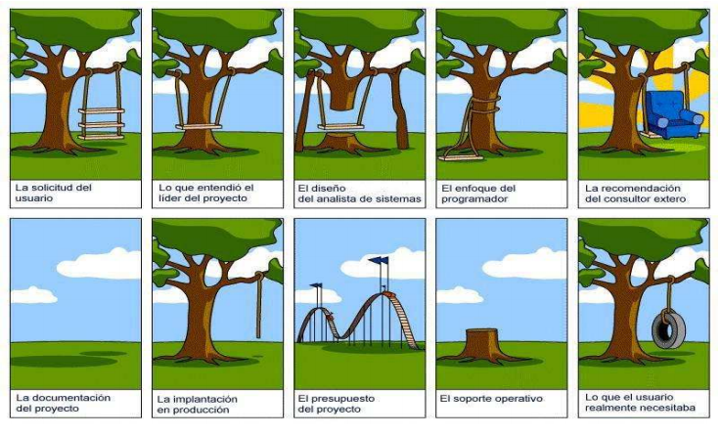
La comunicacion ...

Slide 6
Tipos de requerimientos
Requerimientos del usuario (Alto nivel)
Declaraciones en lenguaje natural que define los servicios que debe proporcionar el sistema y sus limitaciones. Escrito para que los clientes entiendan.
Requerimientos del sistema (Detallado)
Descripciones detalladas de las funciones del sistema, los servicios y las limitaciones operativas. Define todo lo que debe ser implementado así que puede ser parte de un documento entre el cliente y el desarrollador.
6

Slide 7
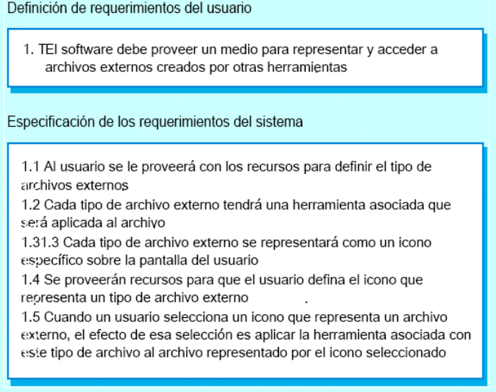
Requerimientos de usuario y del sistema
7

Slide 8
Requerimientos funcionales y no funcionales
Requerimientos funcionales
Enunciados acerca de los servicios del sistema que debe proporcionar, como el sistema debe reaccionar a entradas generales y cómo el sistema debe comportarse en situaciones particulares.
Pueden explicar lo que el sistema no debe hacer.
Requerimientos no funcionales
Limitaciones en los servicios o funciones que ofrece el sistema, como restricciones de tiempo, restricciones del proceso de desarrollo, normas, etc.
A menudo se aplica al sistema en su conjunto, en lugar de a las funciones o servicios individuales.
Requerimientos de dominio
Las restricciones en el sistema segun el dominio de
operación
8

Slide 9
Requerimientos funcionales
Describe los servicios de funcionalidad o servicios del sistema.
Dependerá del tipo de software, los usuarios esperados y el tipo de entorno en el que se utiliza el software.
Requerimientos funcionales de los usuarios son declaraciones de alto nivel de lo que el sistema debe hacer
Requerimientos funcionales de sistema deben describir los servicios del sistema en detalle.
9

Slide 10
Requerimientos funcionales para el MHC-PMS
Un usuario debe ser capaz de buscar las listas de citas de todas las clínicas.
El sistema deberá generar cada día, por cada clínica, una lista de pacientes que se espera que asistan a las citas de ese día.
Cada miembro del personal que utiliza el sistema deberá ser identificado únicamente por su número de empleado 8 dígitos.
10

Slide 11
Imprecisión de requerimientos
Los problemas surgen cuando los requerimientos no se expresan con precisión.
Requisitos ambiguos pueden ser interpretados de diferentes maneras por los desarrolladores y usuarios.
Considere el término ‘buscar' en un requerimiento
Intención del usuario - búsqueda de un nombre de paciente a través de todas las citas en todas las clínicas
Interpretación Desarrollador - buscar un nombre de paciente en una clínica individual. El usuario elige la clínica luego se realiza la búsqueda.
11

Slide 12
La integridad y la coherencia de Requerimientos
En principio, los requerimientos deben ser a la vez completos y coherentes.
Completo
Deben incluir una descripción de todos los servicios requeridos.
Coherente
No debe haber conflictos o contradicciones en las descripciones de los servicios del sistema.
En la práctica, es dificil producir un documento de requisitos completo y consistente.
12

Slide 13
Requerimientos no funcionales
Definen
Propiedades transversales a todo el sistema :
Los requerimientos de fiabilidad
Tiempo de respuesta.
Necesidad almacenamiento.
Limitaciones:
Uso de un IDE en particular
Lenguaje de programación.
Método de desarrollo.
Requisitos no funcionales pueden ser más críticos que los requerimientos funcionales. Si éstos no se cumplen, el sistema puede ser inútil.
13

Slide 14
Requerimientos no funcionales
Requisitos no funcionales pueden afectar a la arquitectura general de un sistema en lugar de a los componentes individuales.
Por ejemplo, para garantizar que se cumplen los requerimientos de rendimiento, puede que tenga que organizar el sistema para minimizar las comunicaciones entre componentes.
Un requisito no funcional , como un requisito de seguridad, puede generar una serie de requerimientos funcionales relacionados que definen los servicios del sistema que se requieren.
También puede generar requerimientos que restringen los requerimientos existentes.
14

Slide 15
Clasificación de requerimientos no funcionales
Requerimientos del producto
Requerimientos que especifican que el producto entregado debe comportarse de una manera particular, por ejemplo velocidad de ejecución, fiabilidad, etc.
Requerimientos organizacionales
Requerimientos que son consecuencia de las políticas y procedimientos de la organización, por ejemplo, estándares de procesos utilizados, los requisitos de implementación, etc.
Requerimientos externos
Requerimientos que surgen de factores que son externos al sistema y su proceso de desarrollo, por ejemplo, requisitos de interoperabilidad, los requisitos legislativos, etc.
15

Slide 16
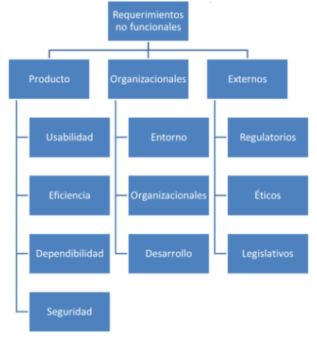
Tipos de requerimientos no funcionales
16

Slide 17
Ejemplo de requerimientos no funcionales de MHC-PMS
Requerimientos del producto El MHC-PMS estará a disposición de todas las clínicas durante las horas normales de trabajo (lun-vie, 08:30 a 17:30). El tiempo de inactividad dentro de las horas normales de trabajo no excederá de cinco segundos en cualquiera de un día. Requerimiento organizacional Los usuarios del sistema MHC-PMS deberán autenticarse usando su tarjeta de identidad autoridad sanitaria. Requisito externo El sistema deberá aplicar las disposiciones de privacidad del paciente según lo establecido en HStan-03-2006-priv.
17

Slide 18
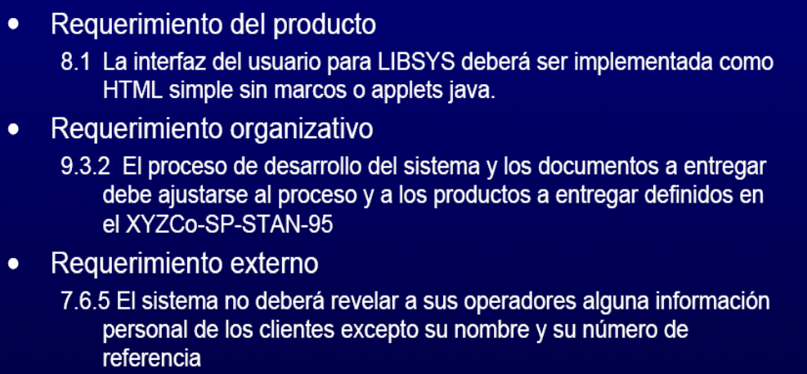
Ejemplo de requerimientos no funcionales sistema de bibliotecas LIBSYS

Slide 19
Objetivos y requerimientos
Requerimientos no funcionales pueden ser muy difíciles de explicar y requerimientos imprecisos pueden ser muy difíciles de verificar
Objetivos
Una declaración general de lo que el cliente quiere, como la facilidad del uso.
Requerimiento no funcional verificable
Una declaración mediante una cierta medida que se puede probar de forma objetiva.
Los objetivos son útiles para los desarrolladores, ya que transmiten las intenciones de los usuarios del sistema.
19

Slide 20
Requerimientos de usabilidad
El sistema debe ser fácil de usar por el personal médico y debe ser organizado de tal manera que los errores de los usuarios se reducen al mínimo. (Objetivo)
El personal médico debe ser capaz de utilizar todas las funciones del sistema después de cuatro horas de entrenamiento. Después de este entrenamiento, el número medio de errores cometidos por los usuarios experimentados no excederá de dos por cada hora de uso del sistema.
(Requerimiento no funcional verificable)
20

Slide 21
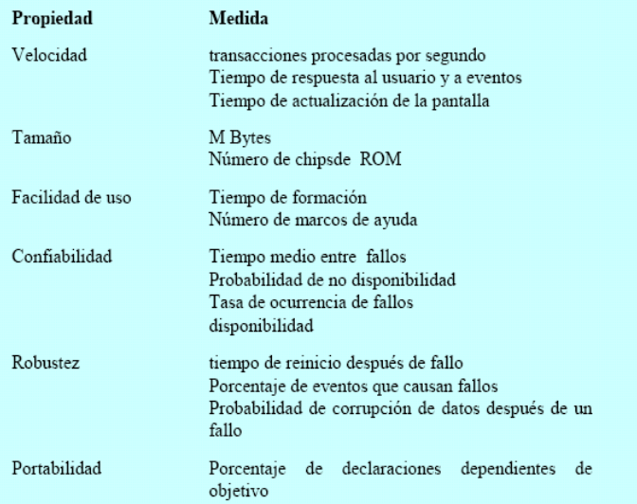
Métricas para la especificación de requisitos no funcionales
21

Slide 22
Requerimientos del dominio
Dominio operacional del sistema impone requerimientos.
Por ejemplo, un sistema de control de trenes tiene que tener en cuenta las características de frenado en diferentes condiciones climáticas.
Requerimientos de dominio generan nuevos requisitos funcionales, limitaciones sobre los requisitos existentes o definir cálculos específicos.
Si los requerimientos de dominio no están satisfechos, el sistema puede ser inutilizable.
22

Slide 23
Problemas de los requerimientos de dominio
Comprensibilidad
Los requerimientos se expresan en el lenguaje del dominio de aplicación
A menudo, esto no es entendido por los ingenieros de software de desarrollo del sistema.
Implícito
Especialistas del dominio entienden la zona tan bien, que no piensan en hacer de las exigencias de dominio explícito.
23

Slide 24
Documento de requerimientos de software
El documento de requisitos de software es la declaración oficial de lo que se requiere de los desarrolladores del sistema.
Debe incluir tanto una definición de los requisitos del usuario y una especificación de los requisitos del sistema.
NO es un documento de diseño.
Debe establecer de lo QUE el sistema DEBE hacer y NO COMO es que debe hacerlo.
24

Slide 25
Métodos agiles y requerimientos
Muchos métodos ágiles argumentan que la producción de un documento de requisitos es una pérdida de tiempo que los requisitos cambian tan rápidamente.
El documento es, por tanto, siempre actualizado.
Métodos como XP utilizan requisitos expresados como "historias de usuario”
Esto es práctico para ciertos sistemas, pero problemático para los sistemas que requieren una gran cantidad de análisis previo a la entrega (por ejemplo, sistemas críticos) o sistemas desarrollados por varios equipos.
25

Slide 26
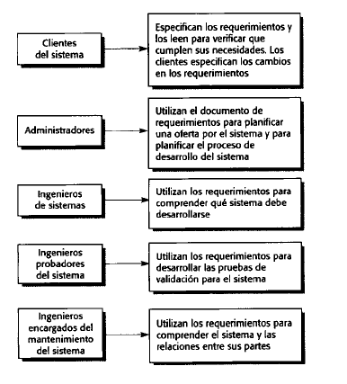
Los usuarios de un documento de requerimientos
26

Slide 27
Documento de Requerimientos
La información contenida en el documento de requerimientos depende del tipo de sistema y el enfoque de desarrollo utilizado.
Los sistemas desarrollados por incrementos, por lo general, tienen menos detalle en el documento de requerimientos.
Las Normas para documentos de requerimientos estan especificadas por el estándar IEEE. En su mayoría son aplicables a los requisitos para los grandes proyectos de ingeniería de sistemas.
27

Slide 28
La estructura de un documento de requerimientos
Capitulo | Descripcion
Prefacio | Esto debe definir el número de lectores se espera del documento y describir su historial de versiones, incluyendo una justificación para la creación de una nueva versión y un resumen de los cambios realizados en cada versión.
Introducción | Esto debería describir la necesidad de que el sistema. Debe describir brevemente las funciones del sistema y explicar cómo va a funcionar con otros sistemas. También debe describir cómo el sistema se ajusta a los objetivos generales de la empresa o estratégicos de la organización puesta en marcha del software.
Glosario | Esto debería definir los términos técnicos utilizados en el documento. No debería hacer suposiciones acerca de la experiencia o los conocimientos del lector.
Definición de requerimientos de usuario | Aquí, usted describe los servicios proporcionados por el usuario. Los requisitos del sistema no funcionales también deben ser descritos en esta sección. Esta descripción puede usar el lenguaje natural, diagramas u otras anotaciones que sean comprensibles para los clientes. Las normas de productos y de procesos que deben seguirse deben especificarse.
Arquitectura del sistema | Este capítulo debe presentar una descripción de alto nivel de la arquitectura del sistema previsto, que muestra la distribución de funciones a través de los módulos del sistema. Los componentes arquitectónicos que se reutilizan deben destacarse.
28

Slide 29
La estructura de un documento de requerimientos
Capitulo | Descripcion
Especificación de requerimientos del sistema | Esto debería describir los requisitos funcionales y no funcionales en más detalle. Si es necesario, mayor detalle puede añadirse a los requerimientos no funcionales. Interfaces para otros sistemas pueden ser definidos.
Modelos del sistema | Esto podría incluir modelos gráficos del sistema que muestran las relaciones entre los componentes del sistema y el sistema y su entorno. Ejemplos de posibles modelos son modelos de objetos, modelos de flujo de datos, o los modelos de datos semánticos.
Sistema de evaluación | Este debe describir los supuestos fundamentales en que se basa el sistema, y cualquier cambio previsto debido a la evolución del hardware, cambios en las necesidades de los usuarios, y así sucesivamente. Esta sección es útil para los diseñadores de sistemas, ya que puede ayudar a evitar las decisiones de diseño que limitarían los probables cambios futuros en el sistema.
Apéndices | Estos deben proporcionar información detallada y la información específica que se relaciona con la aplicación en desarrollo; por ejemplo, el hardware y las descripciones de bases de datos. Requerimientos de hardware definen las configuraciones de mínimos y óptimos para el sistema. Los requerimientos de base de datos definen la organización lógica de los datos utilizados por el sistema y las relaciones entre los datos.
Índice | Se pueden incluir varios índice. Así como un índice alfabético normal, puede haber un índice de diagramas, un índice de funciones, y así sucesivamente.
29

Slide 30
Especificación de requerimientos
El proceso de escribir los requerimientos del sistema del usuario y en un documento de requisitos.
Los requerimientos de usuario tienen que ser comprensibles por los usuarios finales y los clientes quienes no tienen una formación técnica.
Los requerimientos del sistema son requerimientos más detallados y pueden incluir más información técnica.
Los requerimientos pueden ser parte de un contrato para el desarrollo del sistema
Por lo tanto, es importante que estos sean tan completos como sea posible.
30

Slide 31
Tipos de especificación requerimientos
Notación | Descripcion
Lenguaje natural | Los requerimientos están escritos con oraciones numeradas en lenguaje natural. Cada oración debe expresar un requerimiento.
Lenguaje natural Estructurado | Los requerimientos están escritos en lenguaje natural en un formulario o plantilla estándar. Cada campo proporciona información acerca de un aspecto del requerimiento.
Lenguajes de descripción de Diseño | Este enfoque utiliza un lenguaje como un lenguaje de programación, pero con características más abstractas para especificar los requisitos mediante la definición de un modelo operacional del sistema. Este enfoque se utiliza raramente aunque puede ser útil para las especificaciones de interfaz.
Notaciones graficas | Modelos gráficos, complementada con anotaciones de texto, se utilizan para definir los requisitos funcionales para el sistema; UML de casos de uso y diagramas de secuencia se utilizan comúnmente.
Especificaciones matemáticas | Estas anotaciones se basan en conceptos matemáticos, tales como máquinas de estados finitos o conjuntos. Aunque estas especificaciones no ambiguas pueden reducir la ambigüedad en un documento de requisitos, la mayoría de los clientes no entienden una especificación formal. Ellos no pueden controlar que representa lo que quieren y se resisten a aceptarlo como un contrato del sistema
31

Slide 32
Diseño y requerimientos
En principio, los requerimientos deberán establecer lo que el sistema debe hacer y el diseño debe describir cómo se hace esto.
En práctica, los requerimientos y el diseño están unidos
Una arquitectura de sistema puede ser diseñada para respetarlos requisitos;
El sistema puede interoperar con otros sistemas que generan requisitos de diseño;
Puede ser necesario el uso de una arquitectura específica para satisfacer los requisitos no funcionales o esta puede ser la consecuencia de un requisito reglamentario.

Slide 33
Especificación en lenguaje natural
Los requerimientos se escriben como sentencias en lenguaje natural complementados con diagramas y tablas.
Se utiliza para la escritura de los requisitos, ya que es expresiva, intuitiva y universal.
Los requisitos deben ser entendidos por los usuarios y clientes.
33

Slide 34
Guías para la redacción de los requerimientos
Generar un formato estándar y utilizarlo para todas las necesidades.
Utilizar el lenguaje de manera clara para distinguir entre requerimientos obligatorios y deseables.
Usar texto resaltado (negrilla, cursiva o color) para seleccionar partes clave del requerimiento.
Evitar el uso de lenguaje informático.
Incluir una explicación (lógica) de por qué un requisito es necesario.

Slide 35
Requerimientos de ejemplo para el sistema de software de la bomba de insulina
3.2 El sistema deberá medir el azúcar en la sangre cada 10 minutos y administrar la insulina si es necesario. Los cambios en el azúcar en la sangre son relativamente lentas lo que la medición más frecuente podría llevar a valores peligrosamente bajos de azúcar; una medición menos frecuente podría llevar a niveles peligrosamente altos de azúcar.) 3.6 El sistema deberá ejecutar una rutina de prueba automática cada minuto. Una rutina de autocomprobación puede descubrir problemas de hardware y/o software y alertar al usuario sobre el hecho de la operación anormal
35

Slide 36
Problemas con el lenguaje natural
Falta de claridad
La precisión es difícil sin hacer que el documento sea difícil de leer.
Confusión de requerimientos
Requisitos funcionales y no funcionales tienden a ser confusos.
Fusión de requerimientos
Varios requerimientos diferentes pueden expresarse juntos.

Slide 37
Especificación estructurada
La libertad del escritor de los requerimientos es limitada y los requerimientos están escritos de una manera estándar.
Esto funciona bien para algunos tipos de requerimientos por ejemplo, requerimientos para un sistema de control embebido, pero a veces es demasiado rígido para la escritura de requerimientos del sistema de negocios.
37

Slide 38
Especificación estructurada
Definición de la función o entidad.
Descripción de las entradas y de dónde vienen.
Descripción de las salidas y donde van.
Información acerca de la información necesaria para el cálculo y otras entidades usadas.
Descripción de la acción a tomar.
Pre y post condiciones (si son apropiadas).
Los efectos secundarios (si existen) de la función.

Slide 39
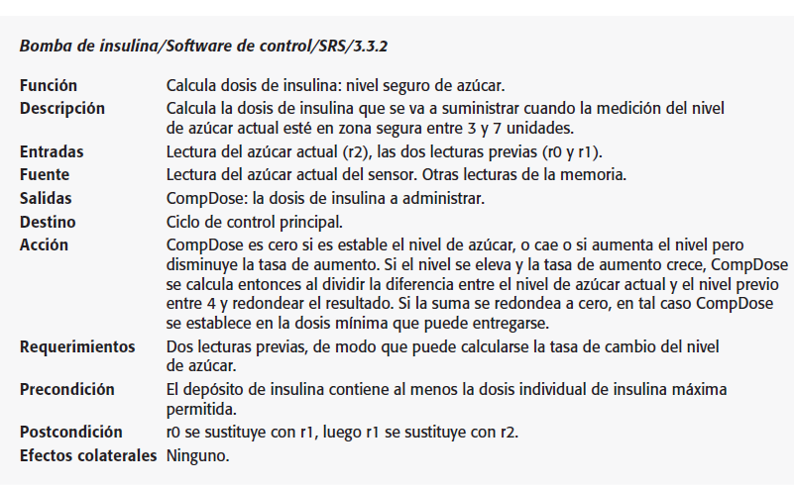
Especificación estructurada de un requisito para una bomba de insulina
39

Slide 40
Especificación tabular
Se utiliza para complementar el lenguaje natural.
Es particularmente útil cuando se tiene que definir una serie de posibles cursos de acción alternativos.
Por ejemplo, el sistema la de bomba de insulina basa sus cálculos de la tasa de cambio del nivel de azúcar en la sangre y la especificación tabular explica cómo realizar el calculo para los diferentes escenarios.

Slide 41
Especificación tabular del cálculo de la dosis de insulina
Condición | Acción
Nivel de azúcar cayendo(r2 < r1) | CompDosis = 0
Nivel de azúcar estable (r2 = r1) | CompDosis = 0
Nivel de azúcar aumentado y la frecuencia bajando ((r2 – r1) < (r1 – r0)) | CompDosis = 0
Nivel de azúcar incrementando y la frecuencia aumentando o estable ((r2 – r1) ≥ (r1 – r0)) | CompDosis = cerca ((r2 – r1)/4) If cerca result = 0 then CompDosis = MinimoDosis
41

Slide 42
Procesos de ingeniería de requerimientos
Los procesos utilizados para IR varían ampliamente dependiendo del dominio de la aplicación, las personas involucradas y la organización el desarrollo de los requisitos.
Sin embargo, hay una serie de actividades genéricas comunes a todos los procesos
Obtención de requerimientos;
El análisis de requerimientos;
La validación de requerimientos ;
La gestión de requerimientos.
En la práctica, IR es una actividad iterativa en el que se intercalan estos procesos.
42

Slide 43
Obtención y análisis de requerimientos
A veces se denomina obtención de requerimientos o descubrimiento de requerimientos.
Involucra al personal técnico que trabaja con los clientes para averiguar sobre el dominio de aplicación, los servicios que el sistema debe proporcionar y limitaciones operativas del sistema.
Puede involucrar a los usuarios finales, gerentes, ingenieros involucrados en el mantenimiento, los expertos de dominio, los sindicatos, etc. Estos se llaman las partes interesadas.
43

Slide 44
Problemas con el análisis de requerimientos
Los interesados ​​no saben lo que realmente quieren.
Las partes interesadas expresan requisitos en sus propios términos.
Las diferentes partes interesadas pueden tener requisitos contradictorios.
Factores organizativos y políticos pueden influir en los requisitos del sistema.
Los requisitos cambian durante el proceso de análisis. Nuevos actores pueden surgir y el entorno empresarial puede cambiar.
44

Slide 45
Obtención y análisis de requerimientos
Los ingenieros de software trabajan con una variedad de actores del sistema para obtener información sobre el dominio de aplicación, los servicios que el sistema debe proporcionar, el rendimiento del sistema requerido, las limitaciones de hardware, otros sistemas, etc.
Las etapas incluyen:
Descubrimiento requerimientos
Clasificación y organización de requerimientos
Priorizar y negociar requerimientos
Especificación de requerimientos.
45

Slide 46
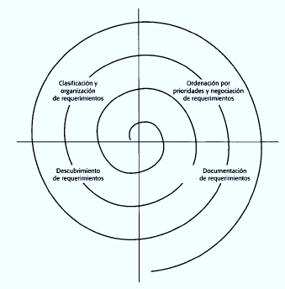
Proceso de obtención y análisis de requerimientos
46

Slide 47
Actividades del proceso
Descubrimiento de requerimientos
La interacción con las partes interesadas para descubrir sus necesidades.
Los requerimientos de dominio también se descubren en esta etapa.
Clasificación y organización de requerimientos
Requerimientos relacionados organizados en grupos coherentes.
Priorización y negociación
Dar prioridad a los requerimientos y resolver los conflictos.
Especificación de requerimientos
Los requerimientos se documentan

Slide 48
Problemas en la obtención de requerimientos
Los interesados ​​no saben expresar lo que realmente quieren.
Las partes interesadas expresan los requerimientos en sus propios términos.
Las diferentes partes interesadas pueden tener requisitos contradictorios.
Factores organizativos y políticos pueden influir en los requerimientos del sistema.
Los requerimientos cambian durante el proceso de análisis.
Pueden surgir nuevos actores pueden surgir con nuevos requerimientos.

Slide 49
Descubrimiento de requerimientos
El proceso de recopilación de información sobre las necesidades del sistema mediante la interaccion con los distintos actores..
La interacción es con TODOS los actores del sistema (desde administradores hasta reguladores externos).
Los sistemas normalmente tienen un rango de grupos de interés. (ROLES)
49

Slide 50
Partes interesadas en el sistema para MHC-PMS
Los pacientes cuya información se registra en el sistema.
Los médicos que se encargan de evaluar y tratar a los pacientes.
Las enfermeras que coordinan las consultas con los médicos y administran algunos tratamientos.
Recepcionistas médicos que administran las citas de los pacientes.
El personal de TI que son responsables de la instalación y mantenimiento del sistema.
50

Slide 51
Partes interesadas en el sistema para MHC-PMS
Un gerente de la ética médica que debe asegurar que el sistema cumple con las normas éticas vigentes para la atención al paciente.
Los gerentes de salud que obtienen información de gestión del sistema.
Personal de registros médicos que son responsables de asegurar que la información del sistema se pueden mantener y preservados, y que los procedimientos de mantenimiento de registros han sido ejecutadas correctamente.
51

Slide 52
Entrevistas
Las entrevistas formales o informales con las partes interesadas son parte de la mayoría de los procesos de la IR.
Tipos de entrevistas
Entrevistas cerradas a base de lista de preguntas predeterminada
Entrevistas abiertas donde varios temas se exploran con las partes interesadas.
Entrevistas efectivas
Tener la mente abierta, evitar las ideas preconcebidas acerca de los requerimientos y estár dispuestos a escuchar a las partes interesadas.
Preguntar al entrevistado y obtener discusiones usando una pregunta clave, una propuesta de requerimientos, o si trabajan juntos en un sistema prototipo.
52

Slide 53
Entrevistas en la práctica
Normalmente, una mezcla de la entrevista cerrada y abierta.
Las entrevistas son buenas para conseguir una comprensión global de lo que los actores hacen y cómo podrían interactuar con el sistema.
Las entrevistas no son buenas para la comprensión de los requerimientos de dominio
Los técnicos pueden no entender la terminología de dominio específico;
Algunos dominios del conocimiento pueden ser tan familiares que la gente encuentra difícil dar detalles o piensan que no es necesario hacerlo.

Slide 54
Escenarios
Los escenarios son ejemplos reales de cómo se puede utilizar un sistema.
Estos deberían incluir
Una descripción de la situación de partida;
Una descripción del flujo normal de los acontecimientos;
Una descripción de lo que puede salir mal;
Información sobre otras actividades concurrentes;
Una descripción de la situación cuando el escenario termina.

Slide 55
Escenario para la recolección de información medica del sistema para MHC-PMS
Suposición inicial: El paciente fue atendido por una recepcionista médica que ha creado un registro en el sistema y se recoge información personal del paciente (nombre, dirección, edad, etc.) Una enfermera ha iniciado sesión en el sistema y está recopilando antecedentes clínicos.
Normal: La enfermera busca al paciente por su apellido Si hay más de un paciente con el mismo apellido, el nombre y la fecha de nacimiento se utilizaran para identificar al paciente.
La enfermera ingresa en la opción de menú para añadir antecedentes clínicos.
La enfermera sigue una serie de indicaciones del sistema para introducir información sobre las consultas en otros centros de salud mental (entrada de texto libre), condiciones médicas existentes (enfermera selecciona condiciones en el menú), medicamentos que se toman actualmente (seleccionado en el menú), alergias (libre texto), y la vida familiar (formulario).
55

Slide 56
Escenario para la recolección de información medica del sistema para MHC-PMS
Qué puede salir mal :
El historial del paciente no existe o no se puede encontrar: La enfermera debe crear un nuevo registro con la información personal.
Las Condiciones del paciente o la medicación no existen entre las opciones predefinidas: La enfermera debe elegir la opción de "otro" y escriba el texto libre que describe la condición / medicación.
Paciente no puede / no quiere proporcionar información sobre su historial médico: La enfermera debe introducir texto libre indicando la incapacidad / falta de voluntad del paciente para proporcionar información. El sistema debe imprimir un formulario indicando que la falta de información puede significar que el tratamiento no sea efectivo. Esto debe ser firmado y entregado al paciente.
Otras actividades: Registro podrá ser consultado , pero no editado por el resto del personal mientras se introduce información.
El estado del sistema al terminar : El registro del paciente se agrega en la base de datos de historia clínica. Se agrega un registro en el registro del sistema que muestra el inicio y fin de la sesión y la enfermera involucrada.
56

Slide 57
Casos de uso
Casos de uso son una técnica basado de escenario en UML que permiten identificar a los actores en una interacción y que describen la interacción misma.
Un conjunto de casos de uso debe describir todas las posibles interacciones con el sistema.
Modelo gráfico de alto nivel complementado con una descripción más detallada de cuadro.
Los diagramas de secuencia se pueden utilizar para agregar el detalle a los casos de uso, mostrando la secuencia de procesamiento de eventos en el sistema.
57

Slide 58
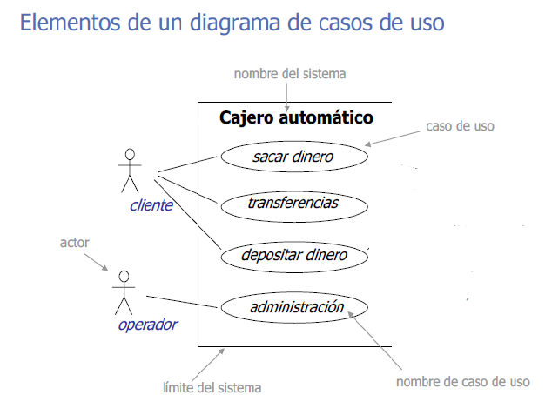

Slide 59
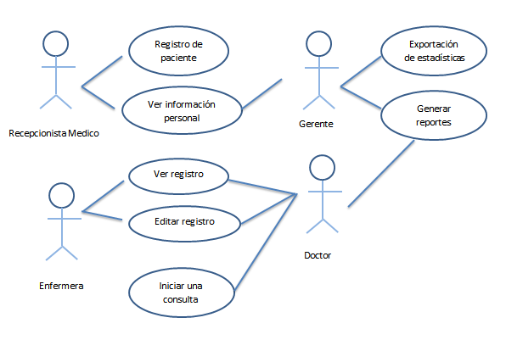
Casos de uso para MHC-PMS
59

Slide 60
Etnografía
La etnografía es una técnica de observación que se usa para entender los procesos operacionales y ayudar a derivar requerimientos de apoyo para dichos procesos.
Es necesario observar y analizar cómo las personas trabajan realmente.
Pueden ser observados los factores sociales y organizacionales de importancia.
Los estudios etnográficos han demostrado que el trabajo suele ser más rico y complejo de lo que sugieren los modelos de sistemas simples.
60

Slide 61
Ámbito de aplicación de la etnografía
Los requerimientos que se derivan de la forma en que las personas trabajan realmente en vez de la forma en la cual las definiciones del proceso indican que debería trabajar.
Los requerimientos que se derivan de la cooperación y el conocimiento de las actividades de otras personas.
Los estudios etnográficos pueden revelar detalles críticos de procesos, que con frecuencia se pierden con otras técnicas de adquisición de requerimientos.
61

Slide 62
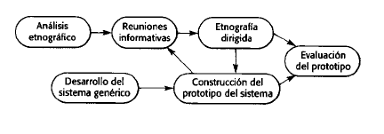
Etnografía y prototipos para el análisis de los requerimientos
62

Slide 63
Validación de requerimientos
Proceso de verificar que los requerimientos definan realmente el sistema que quiere el cliente.
Falta de validación de requerimientos implica costos altos
La solución de un error de los requerimientos después de entrega puede llegar a costar hasta 100 veces el costo de arreglar un error de ejecución.
63

Slide 64
Comprobación de requerimientos
Validez. ¿El sistema provee las funciones que mejor ayudan a las necesidades del cliente?
Consistencia. ¿Existen conflictos de los requerimientos?
Integridad. ¿Están todas las funciones requeridas por el cliente incluidas?
Realismo. Pueden implementarse los requerimientos dado el presupuesto y la tecnología disponible?
Verificabilidad. ¿Se pueden comprobar los requisitos?
64

Slide 65
Técnicas de validación de requerimientos
Criticas de requerimientos
Análisis manual sistemático de los requerimientos.
Prototipado
Utilizando un modelo ejecutable del sistema para comprobar requerimientos.
Generación de test
El desarrollo de las pruebas de requerimientos para comprobar la capacidad de prueba.
65

Slide 66
Criticas de los requerimientos
Las revisiones periódicas deben ser sostenidas mientras la definición de requerimientos se formula.
Tanto el cliente como el personal del proyecto deben participar en las revisiones.
Las revisiones pueden ser formales (con documentos completos) o informales. Buenas comunicaciones entre los desarrolladores, clientes y usuarios pueden resolver problemas en una etapa temprana.
66

Slide 67
REQUERIMIENTOS:
La verificabilidad.
Los requerimientos son verificables
Comprensibilidad
Los requerimientos fueron entendidos correctamente
Trazabilidad
El origen de la obligación se declaró con claridad
Adaptabilidad
El requerimiento puede cambiar sin un gran impacto en otros requerimientos
67

Slide 68
Gestión de requerimientos
La gestión de requerimientos es el proceso que permite realizar el seguimiento de los cambios en los requerimientos durante el proceso de ingeniería de requerimientos y de desarrollo del sistema.
Es necesario hacer un seguimiento de los requerimientos individuales y sus vínculos con requerimientos dependientes para evaluar el impacto de los cambios.
Es necesario establecer un proceso formal para las propuestas de cambio y su vinculacion con los requisitos del sistema.
68

Slide 69
Cambio en los requerimientos
El entorno empresarial del sistema siempre cambia después de la instalación:
Nuevo hardware, interconeccion con otros sistemas, las prioridades de negocio pueden cambiar (con los consiguientes cambios en el apoyo al sistema es necesario), nueva legislación y los reglamentos etc.
.
Las personas que pagan por un sistema y los usuarios de dicho sistema rara vez son las mismas personas.
Los clientes del sistema imponen requerimientos debido a las limitaciones organizativas y presupuestarias. Estos pueden estar en conflicto con los requisitos de los usuarios finales y, después de la entrega, las nuevas características pueden tener que ser añadidas para el soporte al usuario si el sistema quiere cumplir sus objetivos.
69

Slide 70
Cambio en los requerimientos
Los grandes sistemas suelen tener una diversa comunidad de usuario, con muchos usuarios que tienen diferentes necesidades y prioridades que pueden ser conflictivas o contradictorias.
Los requerimientos finales del sistema son inevitablemente un compromiso entre ellos y, con la experiencia, a menudo se descubre que el saldo de la ayuda dada a los diferentes usuarios tiene que ser cambiado.
70

Slide 71
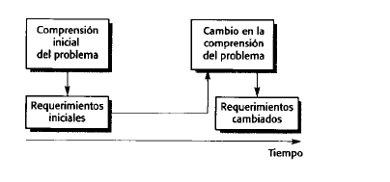
Evolución de los requerimientos
71

Slide 72
Planificación de la gestión de requerimientos
Establece el nivel de detalle de la gestión de requerimientos que se requiere.
Decisiones de gestión requerimientos:
La identificación de requerimientos: Cada requerimiento debe ser identificada de modo que pueda ser una referencia cruzada con otros requerimientos.
Proceso de gestión de cambios Este es el conjunto de actividades que evalúan el impacto y el costo de los cambios. Se verá este proceso con más detalle en la siguiente sección.
Políticas de trazabilidad Estas políticas definen las relaciones entre cada requisito y entre los requerimientos y el diseño del sistema que se debe registrar.
Herramientas de apoyo herramientas que se pueden utilizar que van desde sistemas de gestión de requerimientos especializados para hojas de cálculo y hasta sistemas de bases de datos simples
72

Slide 73
Gestión de cambio de los requerimientos
Decidir si un cambio de requerimientos debe ser aceptado
Análisis del problema y especificación del cambio
Durante esta etapa, el problema o la propuesta de cambio se analiza para comprobar que sea válida. Este análisis se realimenta al solicitante al que pidió el cambio quién puede responder con requerimientos más específicos cambiar la propuesta, o si decide retirar la solicitud.
Análisis del cambio y cálculo de costos
El efecto del cambio propuesto se evaluó a través de la información de trazabilidad y el conocimiento general de los requerimientos del sistema. Una vez completado este de análisis, se toma la decisión de si se debe o no proceder con el cambio de requerimientos.
Implementación del cambio
El documento de requerimientos y, en su caso, el diseño e implementación del sistema, se modifican. Lo ideal sería que el documento debe ser organizado de tal manera que los cambios se pueden implementar fácilmente.
73

Slide 74

Gestión de cambio de los requerimientos
74

